Slide 1
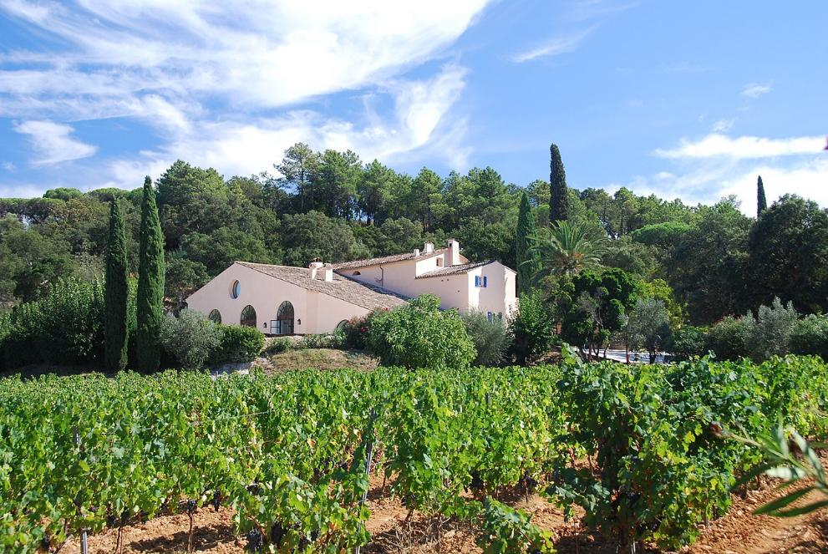
La Provence En Images N°2
Cliquer Droit PPS en Manuel Merci

Slide 2
Quand on pense à la Provence, on a d’abord en tête des petits villages chauffant leur coquille ocre au soleil, des terrasses de cafés sorties d’un roman de Pagnol, des sentiers embaumant le thym, des siestes bercées par le chant des cigales... Bonne nouvelle : cet ancien comté, qui couvre pas moins de 7 départements, s’étirant de la mer à la montagne, offre des paysages pour tous les goûts, des parcours à tous les rythmes.

Slide 3
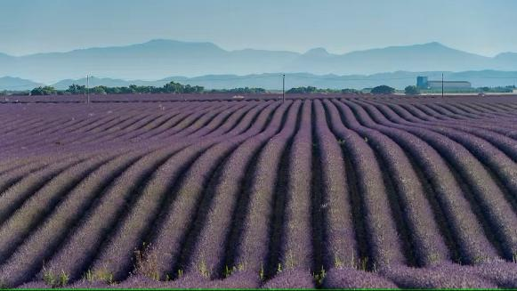
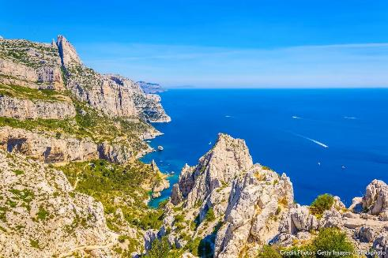
Le massif des Calanques, ultimes falaises sur mer Cassis
La lavande

Slide 4
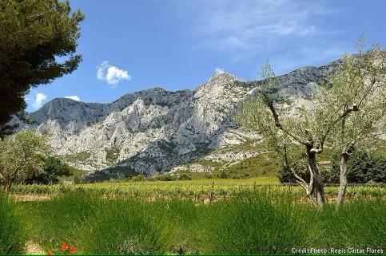
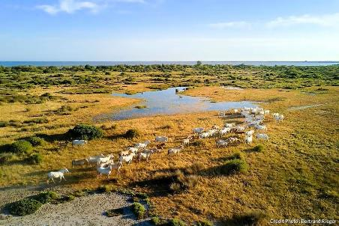
La Camargue, les beaux secrets paysagers du marais
La montagne Sainte-Victoire, une "peinture" près d'Aix-en-Provence

Slide 5
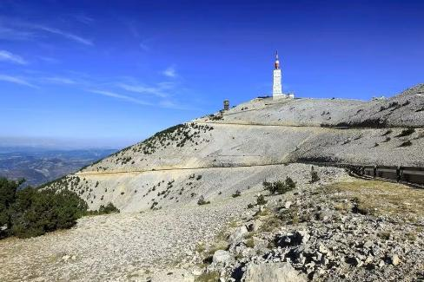
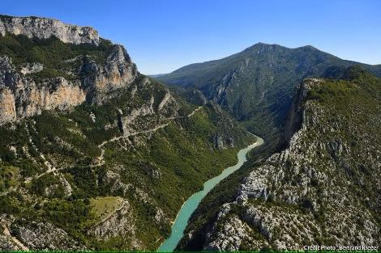
Le Grand canyon du Verdon, l'ardent sillon des Alpes-de-Haute-Provence
Le Mont Ventoux, la sentinelle géante

Slide 6
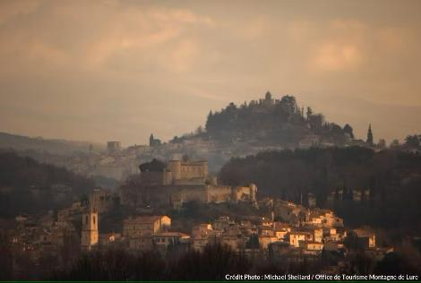
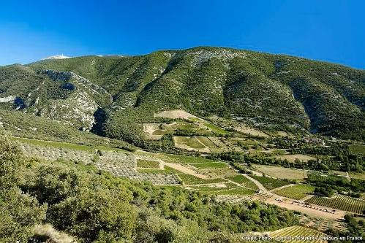
La vallée du Toulourenc, un « jardin » en Haute-Provence
La montagne de Lure, un "tableau" au plus près du ciel…

Slide 7
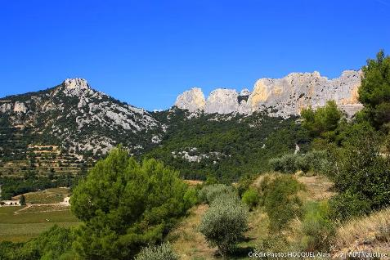
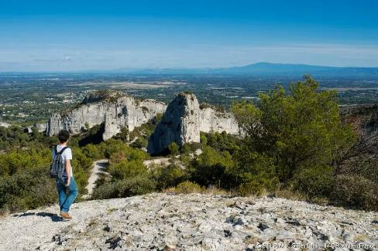
Les Alpilles, la grande lumière du Sud
Les Dentelles de Montmirail, l'image d'un massif ciselé

Slide 8
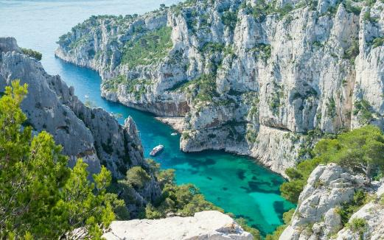
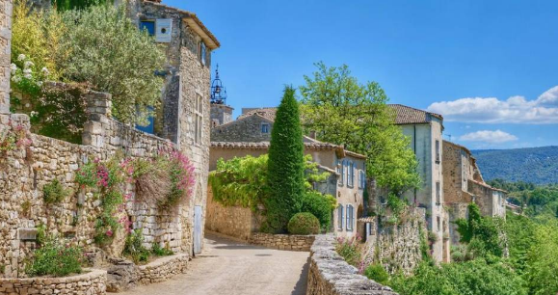
Ménerbes
Les paradisiaques Calanques de Marseille

Slide 9
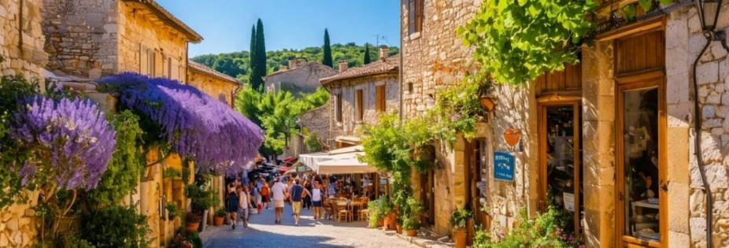
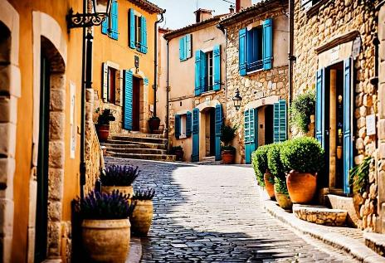
Flayosc– Village provençal

Slide 10
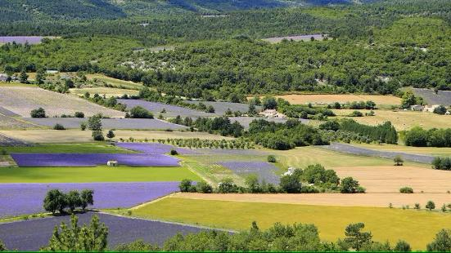
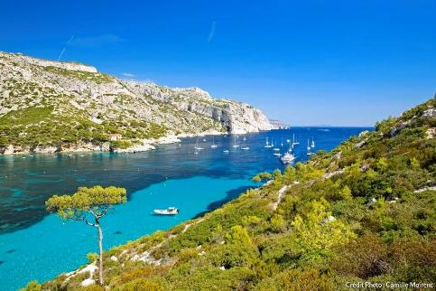
Les calanques entre Marseille et Cassis
sur la route de la lavande

Slide 11
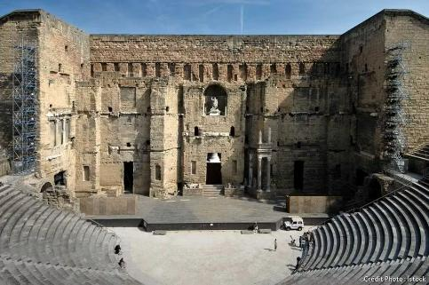
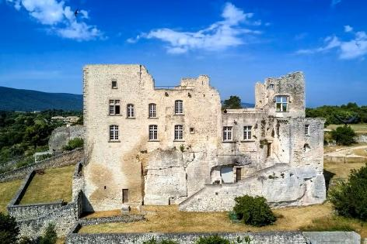
les châteaux du Luberon
Le théâtre antique d'Orange

Slide 12

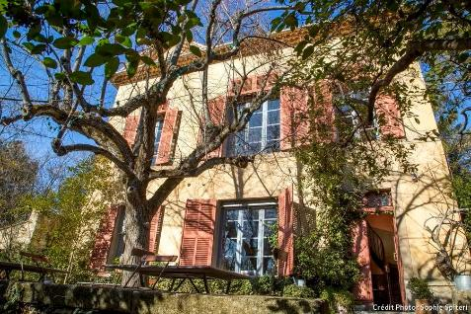
au parc de la Camargue
Les villages de peintres

Slide 13
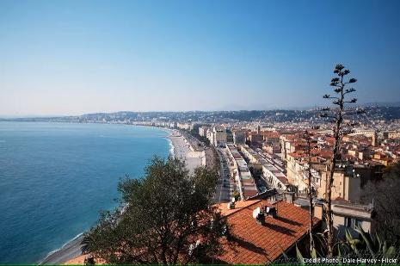
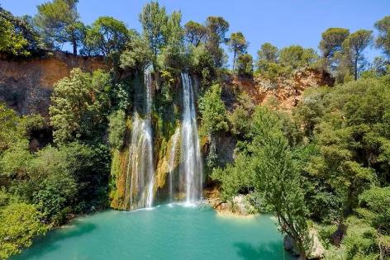
La Provence verte
Flâner sur la promenade des Anglais à Nice

Slide 14
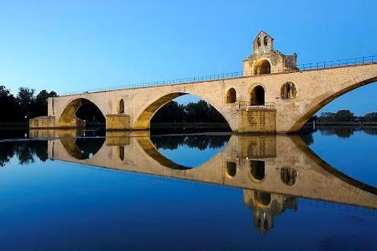
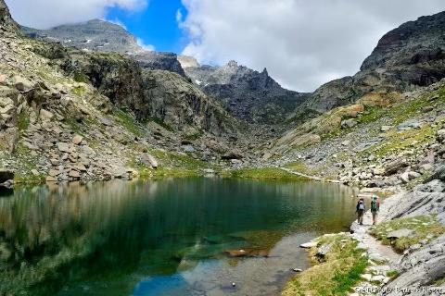
Le parc du Mercantour
L'île de la Barthelasse

Slide 15
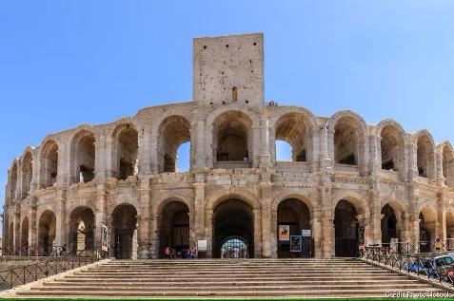
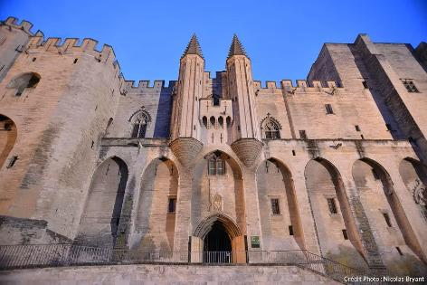
Arles et ses monuments romains et romans
Le centre historique d'Avignon

Slide 16
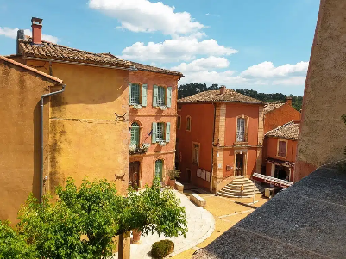
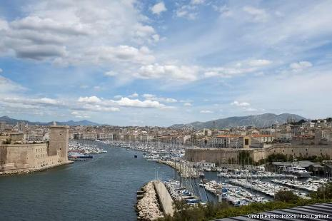
Le Vieux-Port de Marseille
Le village de Roussillon

Slide 17
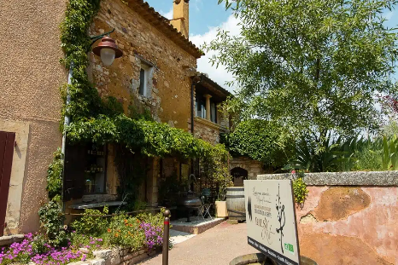
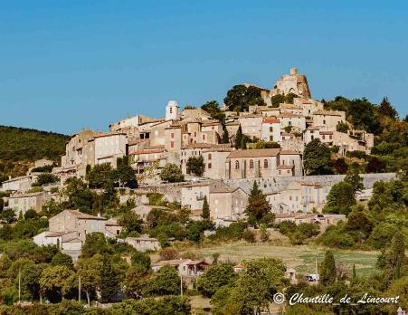
Simiane-la-Rotonde
Le village de Roussillon

Slide 18
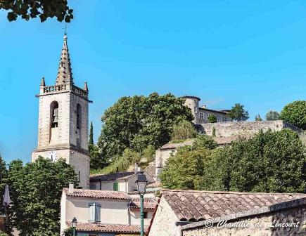
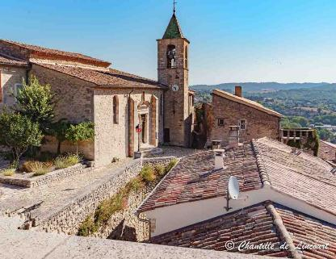
Dauphin
Mane-en-Provence

Slide 19
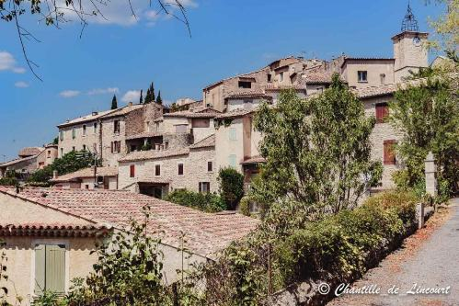
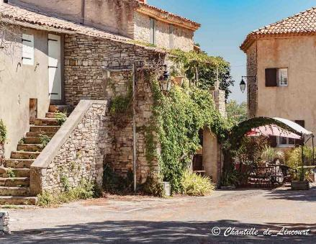
Montfuron,
situé dans le Parc Naturel Régional du Luberon
Lurs

Slide 20
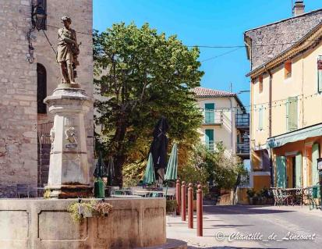
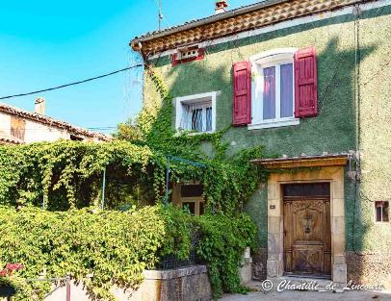
Cruis
Saint-Michel l’Observatoire

Slide 21
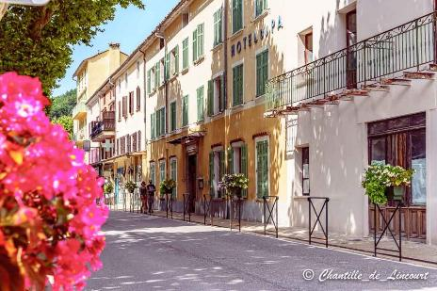
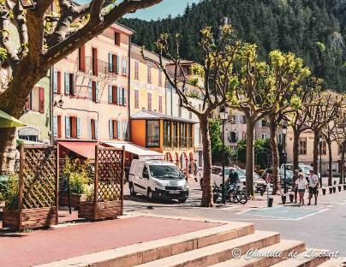
Castellane
Annot

Slide 22
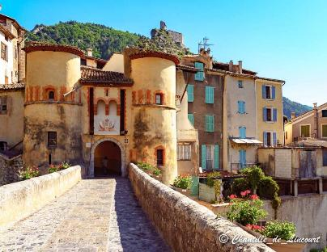
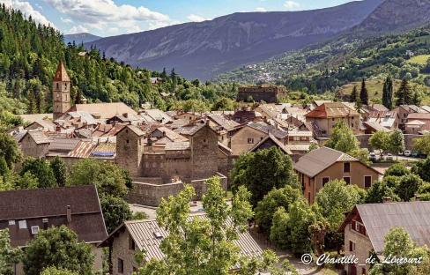
Entrevaux
Colmars-les-Alpes

Slide 23
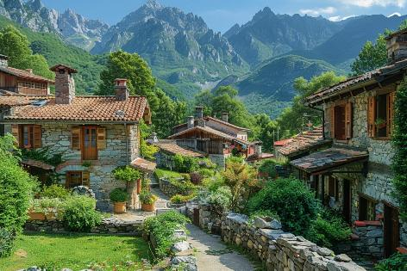
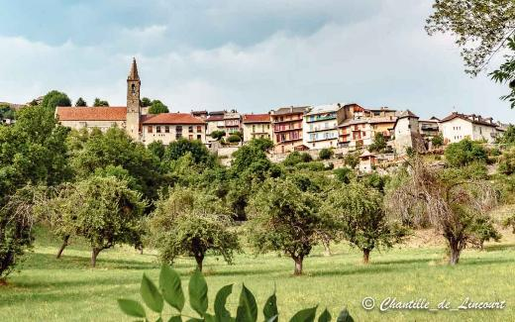
les beaux villages des Alpes de Haute Provence
Seyne-les-Alpes

Slide 24
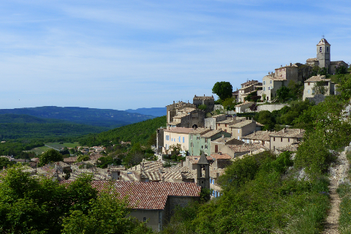
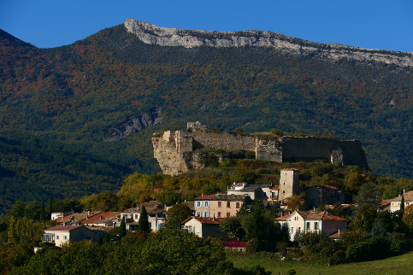
Mison
Dominant la vallée de la Durance, Mison est un village plein de charme, connu pour son château médiéval et ses ruelles étroites bordées de maisons anciennes.
Banon
Banon se situe au cœur d’une nature préservée. Le village est également réputé pour son fromage ,envellopé dans du papier de châtaignier

Slide 25
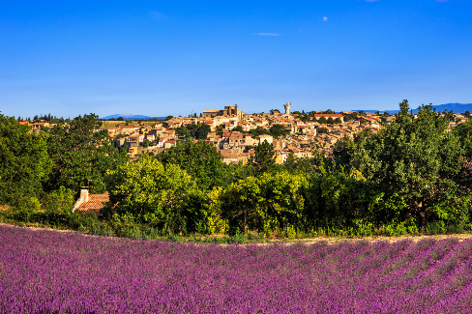
Lorient Vous Présente La Provence N°2
Les Images Et Le Son Du Net
Daniel
Valensole
Valensole est le cœur battant de la culture de la lavande en Provence.

